Slide 1
7/1 Progression Report

Slide 2
간암 마코프 모형

Slide 3
Cox Model & Markov Model

Slide 4
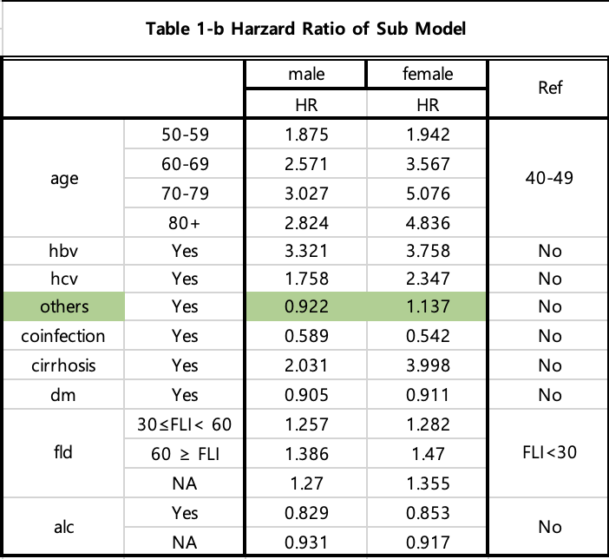
Others HR이 상대적으로 낮게 나오는 문제로 인해 Others 관련 분포 확인

Slide 5
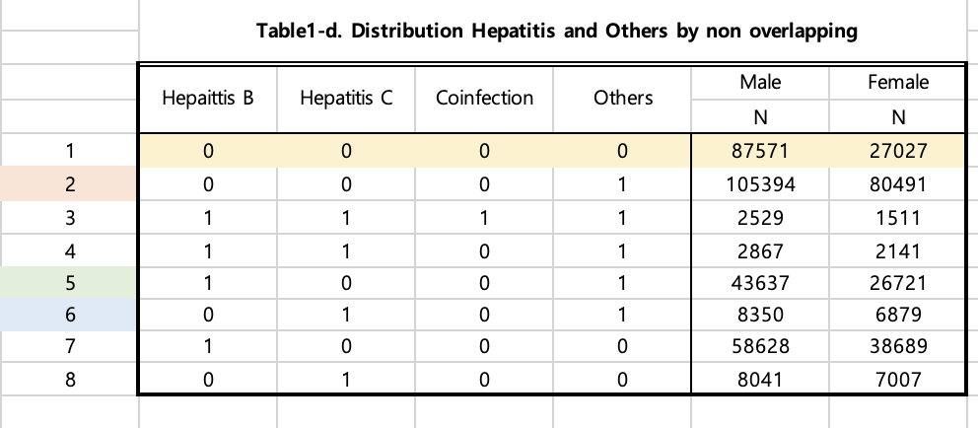
Cox Model

Slide 6
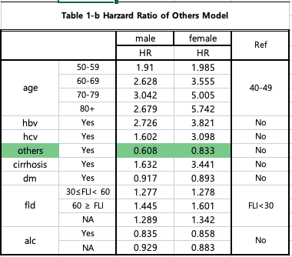

Slide 7
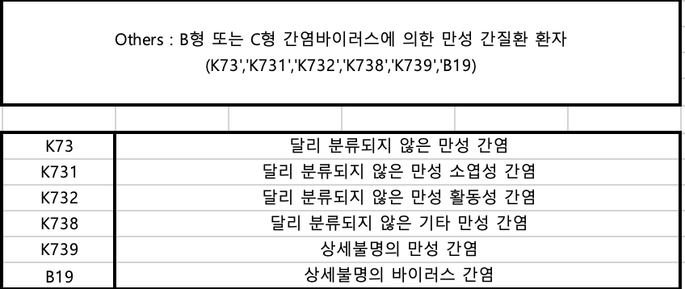

Slide 8
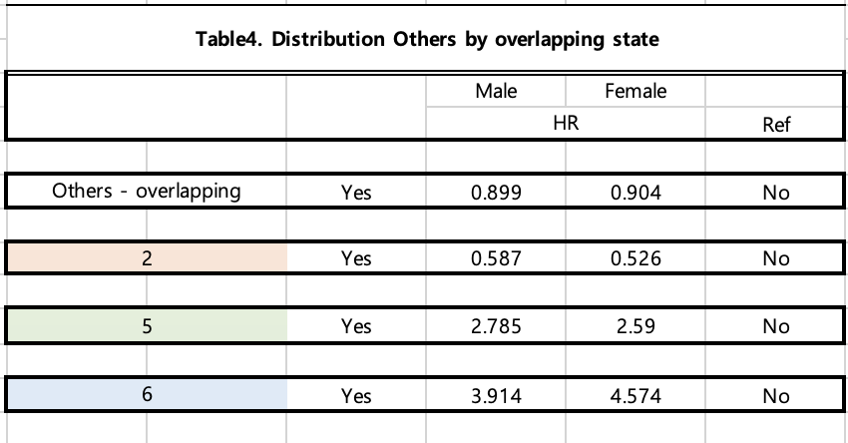

Slide 9
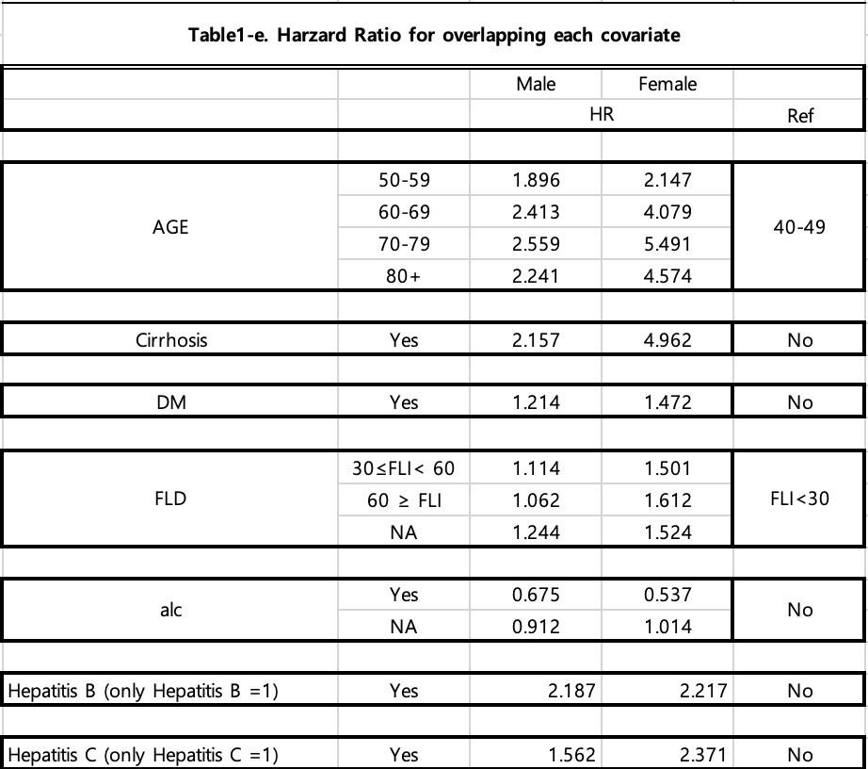

Slide 10
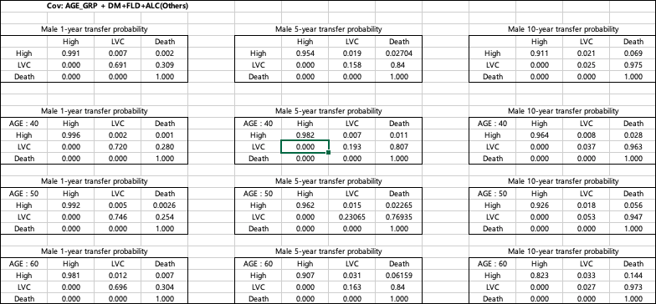

Slide 11
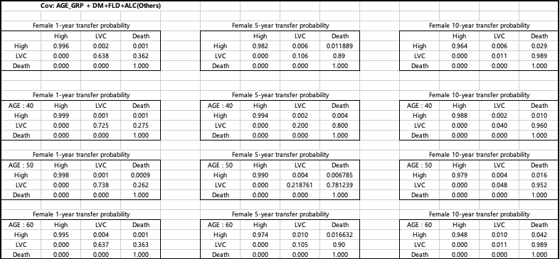

Slide 12
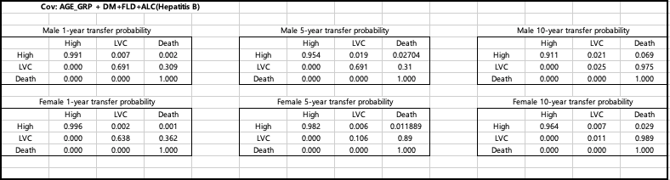

Slide 13
Fatty Liver Disease

Slide 14
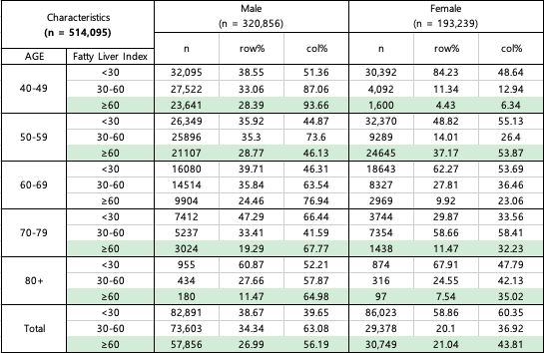

FLI의 경우 NAFLD 대상군에게만 적용가능 :
비알코올성 간질환 환자 가이드라인에 따르면 남자는 주 210g 미만 여자는 주 140g 미만 섭취인 경우에만 해당
→ 음주력과 결합하여 FLI 재조정 확인 필요

Slide 15
초고령 암환자 예후 예측

Slide 16
Data Preparation
뇌졸중,무릎, 고관절을 제외한 나머지 질환에 대해서 이상 없음 확인;
뇌졸중의 경우 뇌졸중만 포함하는 것인지 맥락상 뇌졸중에 해당하는 뇌경색이나 뇌출혈도 같이 포함해야되는지 모호;
무릎과 고관절의 경우 염증만 포함하는 것인지 해당 단어와 관련된 모든 상병을 포함해야되는지 모호;
과거병력 가운데 ‘완치’ 부분이 존재하는데 제외 유무 판정 필요;
one-hot encoding 진행하여 변수별 mapping 완료;
<심장질환>
부정맥, 협심증,심근경색증,심방세동,허혈성 심질환,심부전,고지혈증,이상지질혈증
<기타질환>
뇌졸중, 류마티스관절염, 무릎,고관절,백내장,녹내장, 결핵,만성폐쇄성폐질환,치매,전립선 비대증, 요실금,신부전

